Slide 1


数据加密
汇报人：赵润梅 何露
指导教师：黄泽伟

Slide 2

目录
1.
实验目的
2.
实验环境
3.
实验内容
4.
实验报告

Slide 3
PART 01
实验目的
明确实验的目标及意义

Slide 4
了解PGP的原理、功能与作用
掌握PGP的工作机制及其在信息安全中的重要性
1
2
3
PGP的基本概念
PGP的功能特点
PGP的应用场景
PGP（Pretty Good Privacy）是一种基于非对称加密技术的安全软件包，提供加密、签名和压缩等功能。
支持文件加密、数字签名验证，确保数据的机密性和完整性。
广泛应用于电子邮件加密、文件传输保护等领域，保障通信安全。

Slide 5
熟悉PGP的安装和使用
学习如何在不同操作系统中安装和使用PGP进行文件加解密
1
2
3
软件安装步骤
密钥对生成
文件加解密操作
描述在Windows 2003 Server和Windows XP系统中安装PGP的过程。
详细介绍如何生成公钥和私钥，并说明其在加密过程中的作用。
演示使用PGP对文件进行加密和解密的具体流程。

Slide 6
PART 02
实验环境
描述实验所用的硬件和软件环境

Slide 7

虚拟机配置1
阐述虚拟机的数量、操作系统及其网络设置
虚拟机数量
使用两台虚拟机分别运行Windows 2003 Server和Windows XP系统。
操作系统版本
Windows 2003 Server和Windows XP作为实验平台。
网络设置
设置IP地址为192.168.X.2和192.168.X.3，网关为192.168.X.2（X为主机最后一个字节）。

Slide 8
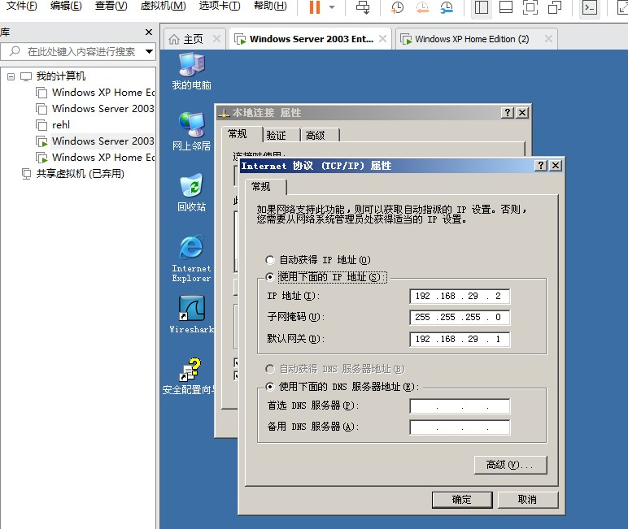
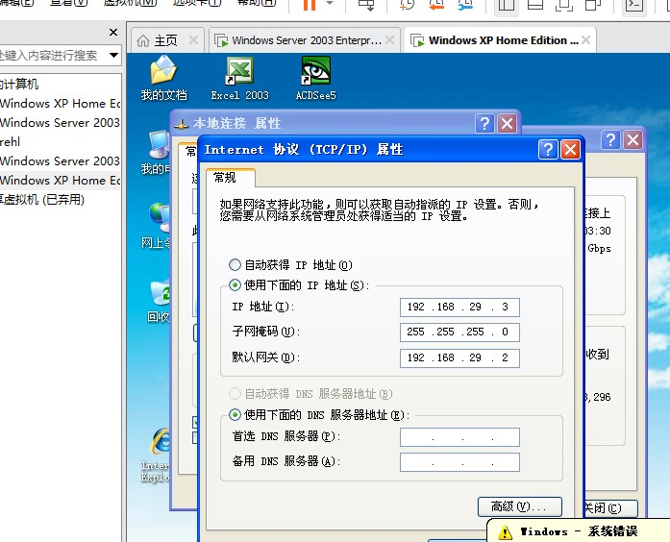
虚拟机配置2
网络设置
设置IP地址为192.168.X.2和192.168.X.3，网关为192.168.X.2（X为主机最后一个字节）。

Slide 9

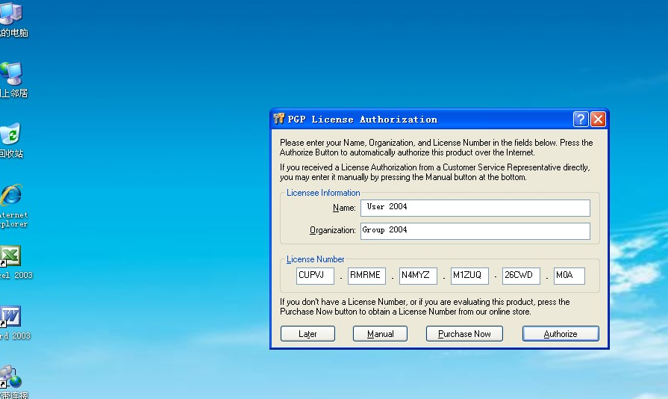
软件安装
列出需要安装的软件及其版本
1
PGP软件
在两台虚拟机上均需安装PGP软件以支持加密操作。
2
其他工具
包括文本编辑器等辅助工具，用于创建和查看加密文件。

Slide 10
PART 03
实验内容
详细描述实验所用的具体步骤操作

Slide 11
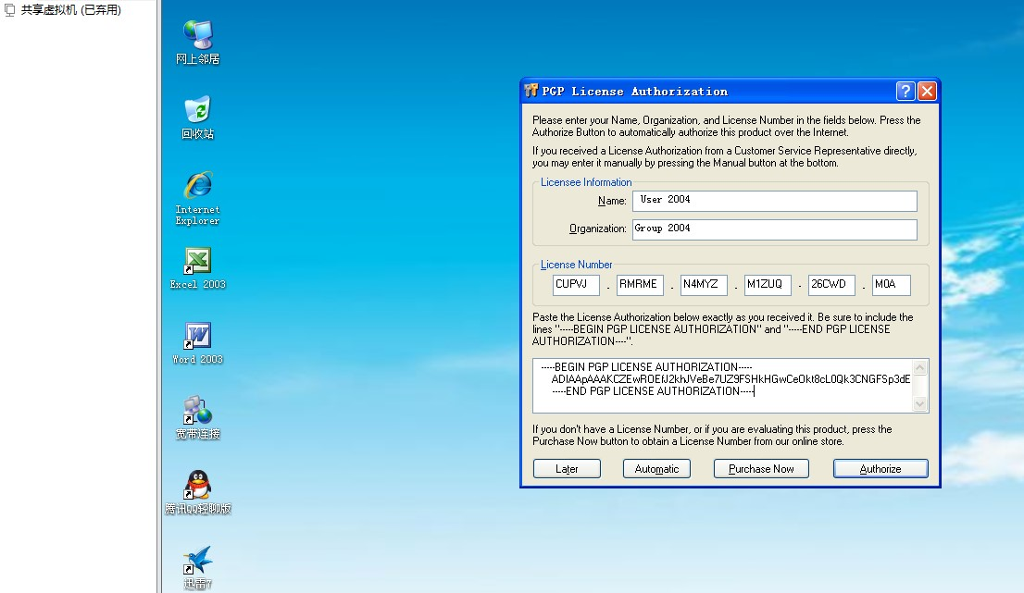
安装和运行PGP软件
在两台虚拟机上完成PGP软件的安装并启动。
下载与安装
下载PGP软件并按照提示完成安装。
启动与初始化
启动PGP软件并完成初始配置。

Slide 12
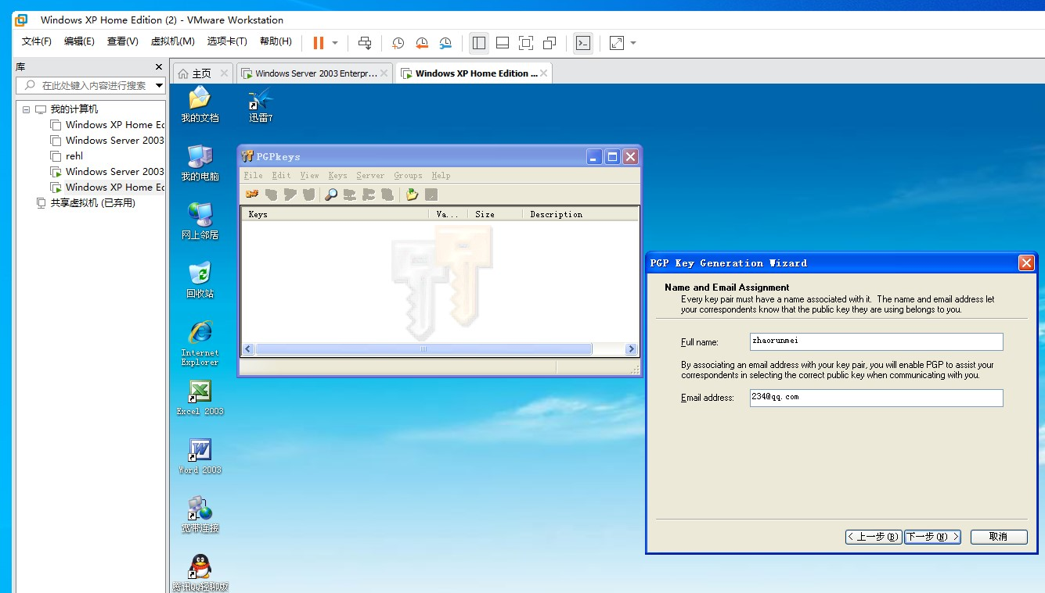
生成密钥对1
分别在两台虚拟机上生成公钥和私钥。
密钥对生成过程
描述密钥对生成的具体步骤，包括选择加密算法和设置密码。

Slide 13
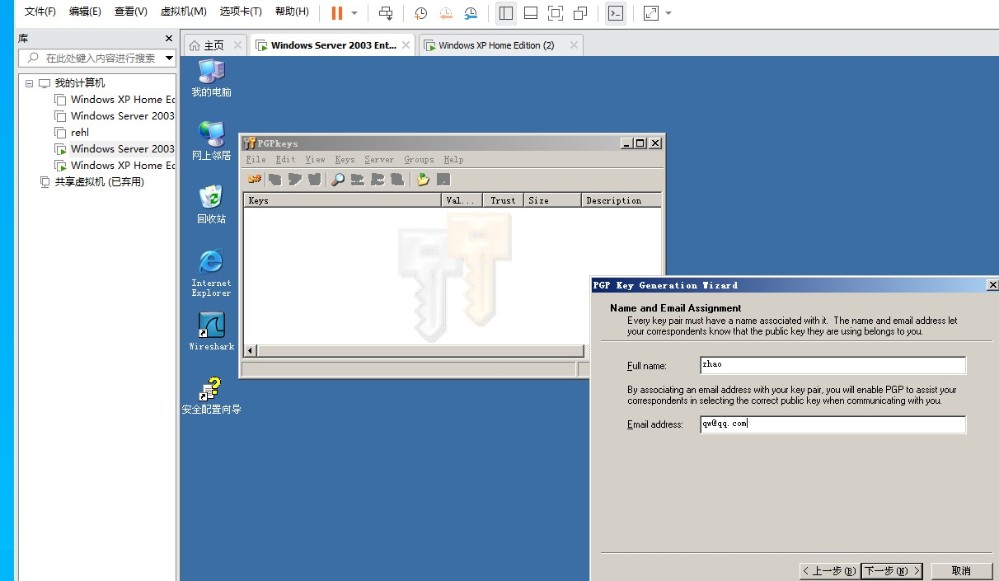
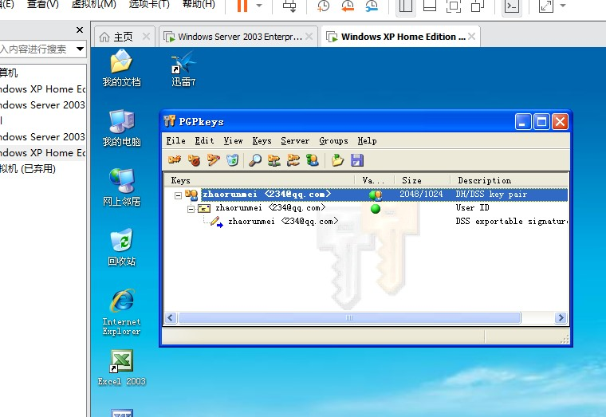
生成密钥对2
分别在两台虚拟机上生成公钥和私钥。
密钥管理
记录生成的公钥和私钥，并妥善保存。

Slide 14
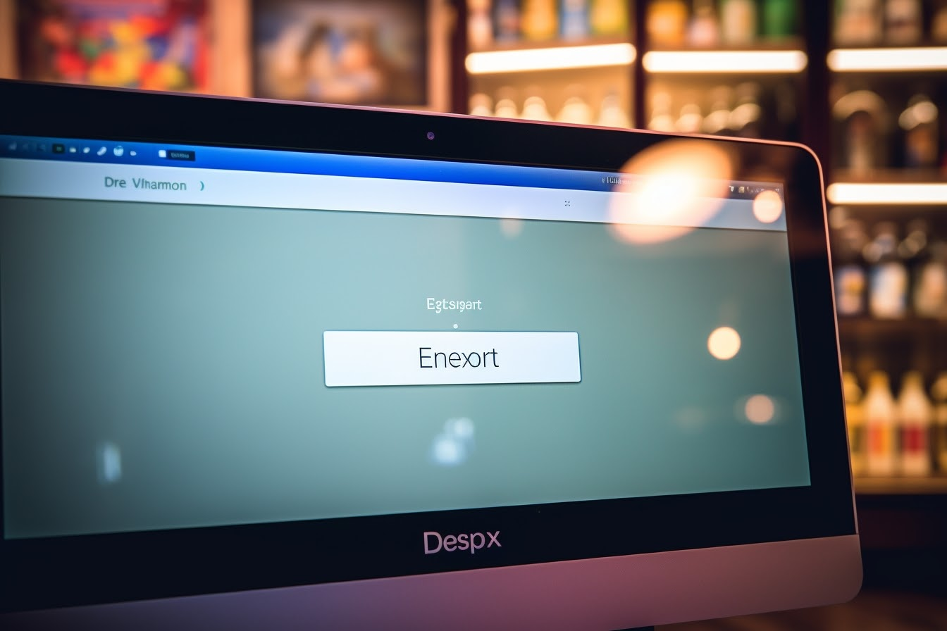
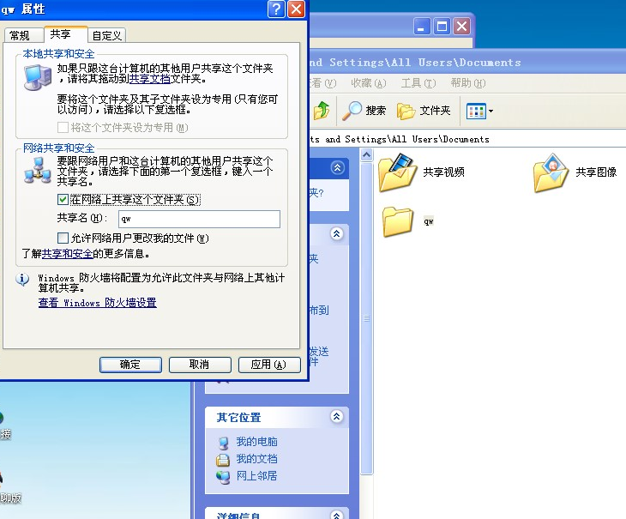
公钥导出1
将Windows XP的公钥导出并传递给Windows 2003 Server。
1
公钥导出
在Windows XP上导出公钥文件。

Slide 15

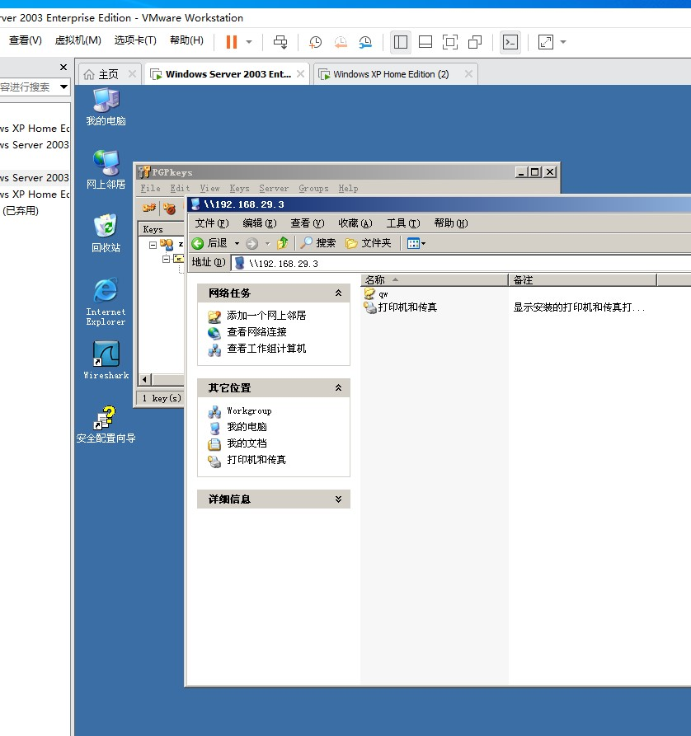
公钥导出2
将Windows XP的公钥导出并传递给Windows 2003 Server。
2
公钥传递
通过共享方式将公钥文件传递给Windows 2003 Server。

Slide 16

公钥导入
将Windows 2003 Server导入公钥。
3
公钥导入
在Windows 2003 Server上导入来自Windows XP的公钥。

Slide 17


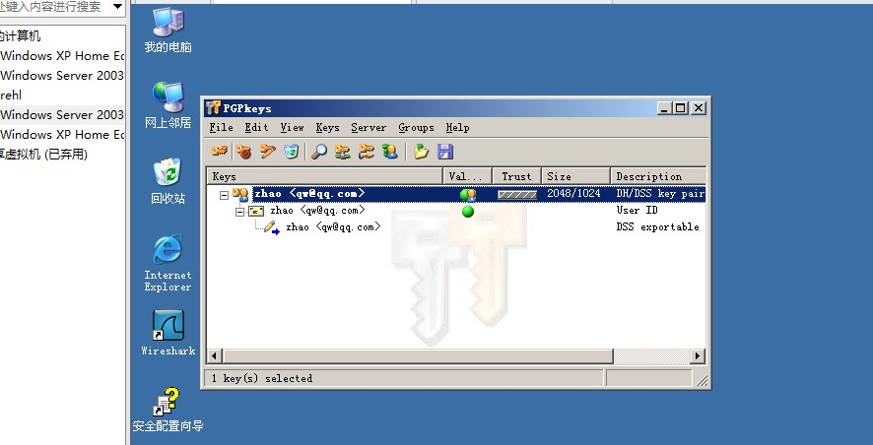
文件加密1
加密文件
在Windows 2003 Server上使用Windows XP的公钥对文件进行加密。
使用PGP对文件进行加密和解密操作。

Slide 18
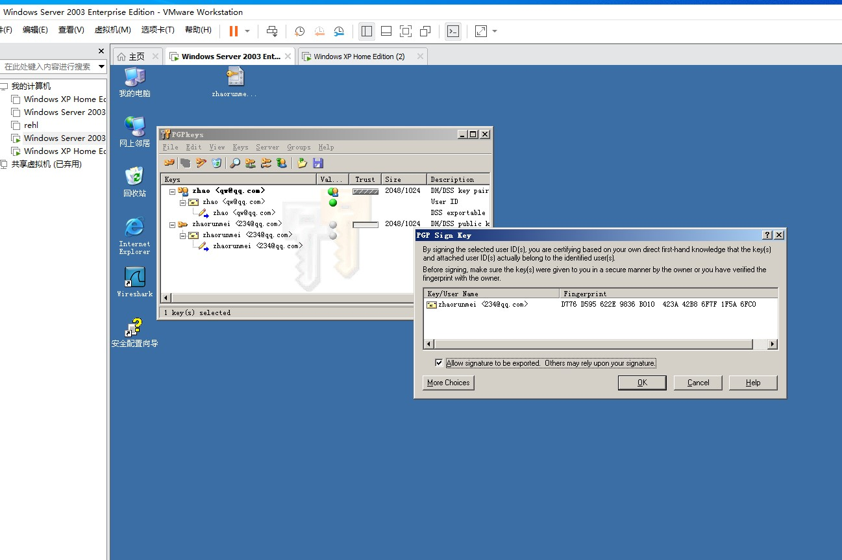
文件加密2
传递加密文件
将加密后的文件通过共享方式传递给Windows XP。
使用PGP对文件进行加密和解密操作。

Slide 19
PART 04
实验报告
总结实验过程及结果

Slide 20
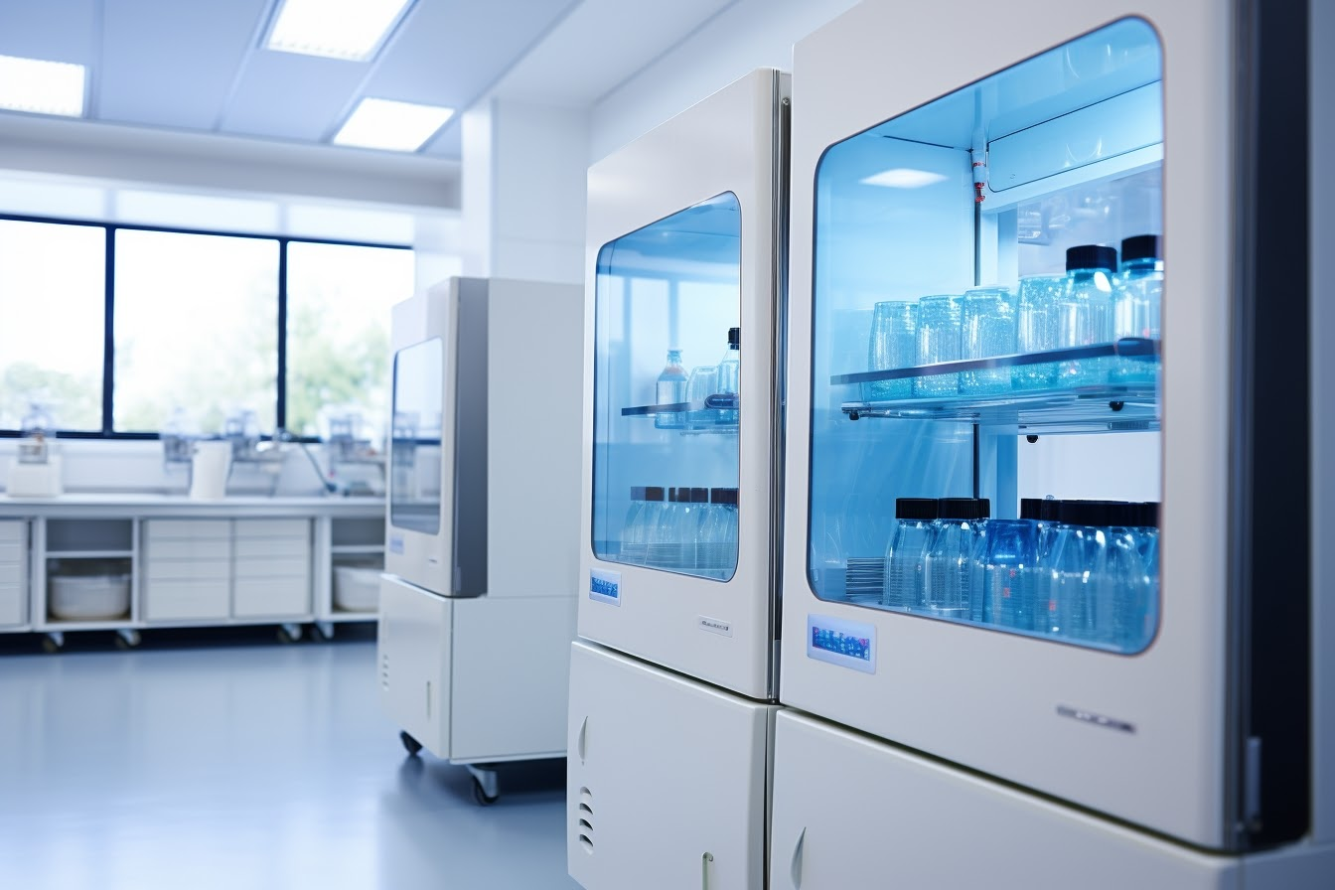
实验目的总结
回顾实验的主要目标及达成情况。
学习文件加密原理
通过实验深入理解文件加密的基本原理和方法。
掌握加密工具使用
熟练使用PGP软件进行文件加解密操作。

Slide 21
实验环境描述
描述实验所用的环境配置。
1
操作系统
2
网络设置
Windows 2003Server
Windows XP
Windows 2003Server, WindowsXP
两台虚拟机的IP地址设置为192.168.X.2和192.168.X.3，
网关设置为192.168.X.2
（其中，X为主机的最后一个字节）。

Slide 22
实验步骤记录
详细记录实验的具体操作步骤。
文件加密
描述文件加密的操作过程及结果。
文件解密
描述文件解密的操作过程及结果。
验证安全性
验证非对称加密算法的安全性及双方密钥的作用。

Slide 23
谢谢

